Slide 1

Modul 16: Globalisering
Forløb: En ny verdensorden?

Slide 2
Parøvelse: I skal nu tale om slide 3-6
8 minutter til at forstå de enkelte slides.

Slide 3
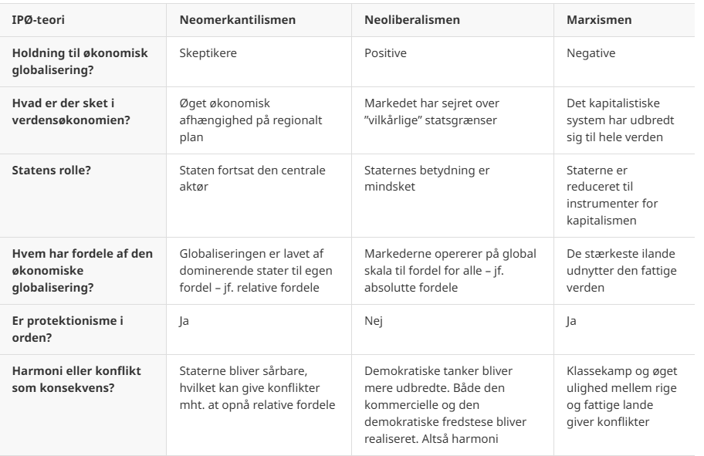
Neomerkantilismens, neoliberalismens og marxismens syn på økonomisk globalisering
Notes:
Tal om denne to og to

Slide 4
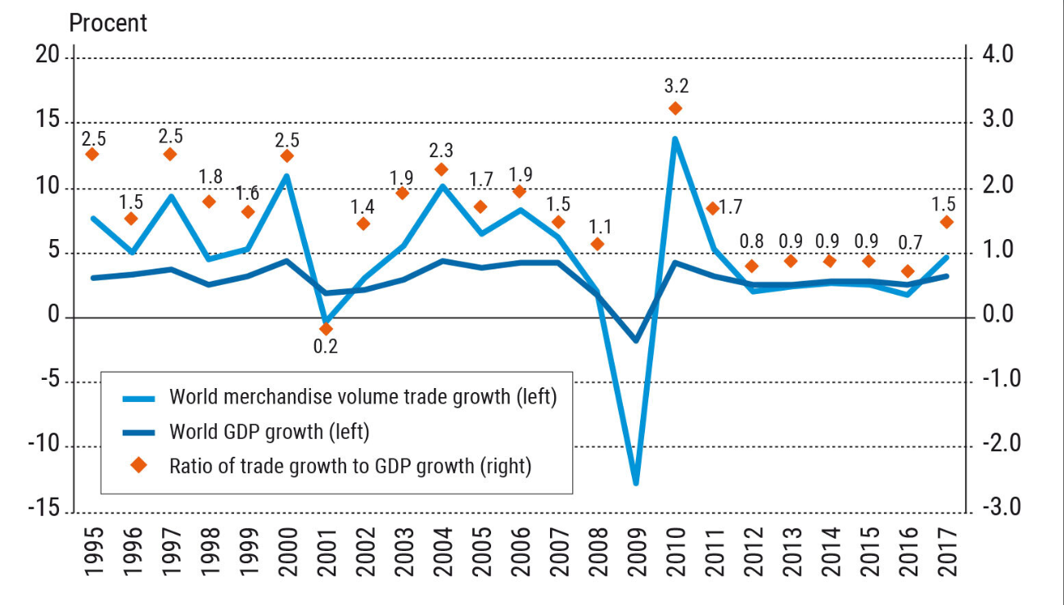
Sammenlign i figur 6.5 udviklingen i den globale varehandel og i verdens BNP i perioden 1995-2017. Hvad kan du udlede?

Slide 5
Realismens syn på globalisering
Globaliseringen er skabt af stater, især for at fremme vestlige og amerikanske interesser.
Øget økonomisk interdependens skaber gensidig sårbarhed, hvilket kan føre til konflikt.
Eksempler:
  EU’s håndtering af flygtningekrisen i 2015, hvor nationale interesser vandt over fælles løsninger.
  Krigens i Ukraine konsekvenser for energi- og forsyningskriser i Europa.
  Globalisering fører ikke nødvendigvis til en mere fredelig verden.

Slide 6
Liberalismens syn på globalisering
Globalisering ses som noget positivt og som en sejr for markedskræfterne over nationale begrænsninger.
Frihandel skaber økonomisk vækst og er et plussums-spil, hvor alle parter kan vinde.
Globaliseringen fremmer sociale og politiske fordele gennem øget information og vidensudveksling.
Øget interdependens gør verden mere fredelig, da individer og stater bindes tættere sammen.

Slide 7
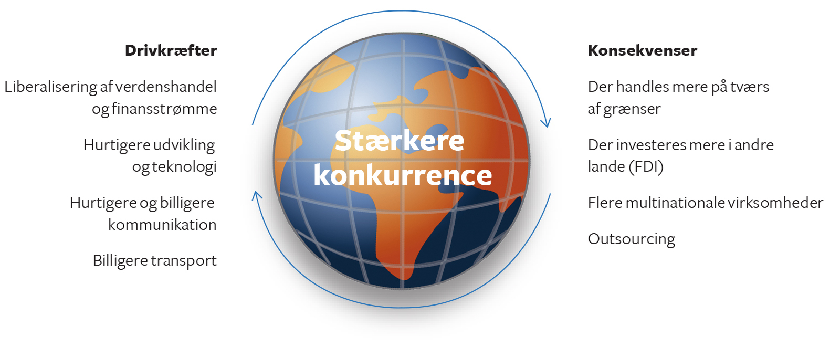
Økonomisk globalisering

Slide 8
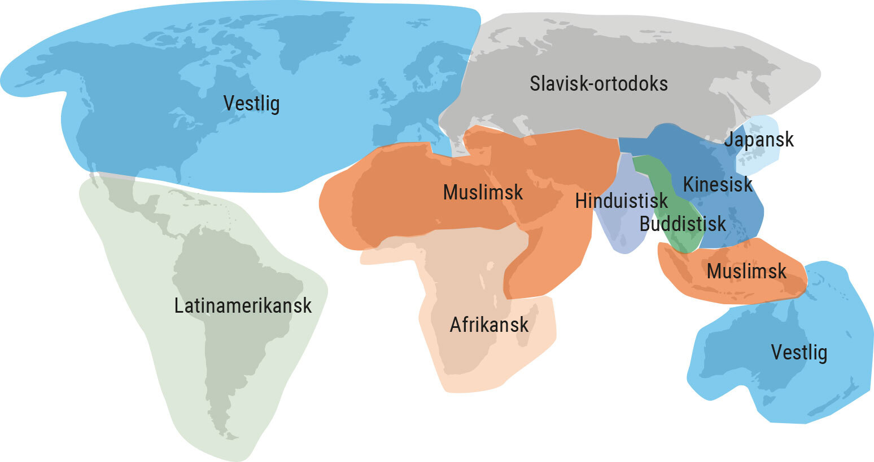
Samuel Huntington: Civilisationernes sammenstød
Huntington afviser tanken om en harmonisk verdensorden baseret på liberalisme.
Han mener, at fremtidens konflikter ikke skyldes ideologi eller økonomi, men kulturelle forskelle mellem civilisationer.
Mikroniveau
  I kløvede stater mellem grupper fra forskellige civilisationer → borgerkrige, etniske konflikter.
  Disse konflikter kan trække nabostater eller kernestater med ind.
Makroniveau:
  Mellem kernestater i forskellige civilisationer.
  Mindre sandsynligt, men muligt (fx Vesten vs. Kina).

Slide 9
Pararbejde:
Jeg følger med I jeres arbjede
Send jeres besvarelsr I elevfeedback

Slide 10
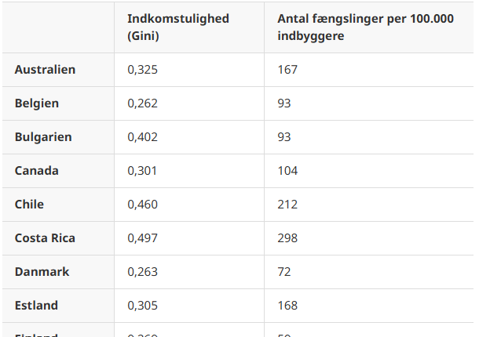
Opgave 1: Ulighed og fængslinger
Hvad kan der af tabel 7.1 udledes om sammenhængen mellem indkomstulighed og antal fængslinger per 100.000 indbyggere i udvalgte lande?
Besvarelsen skal understøttes af et diagram med en lineær regression, der viser sammenhængen mellem indkomstulighed og antal fængslinger per 100.000 indbyggere. Du skal anvende viden om ulighed.

Slide 11
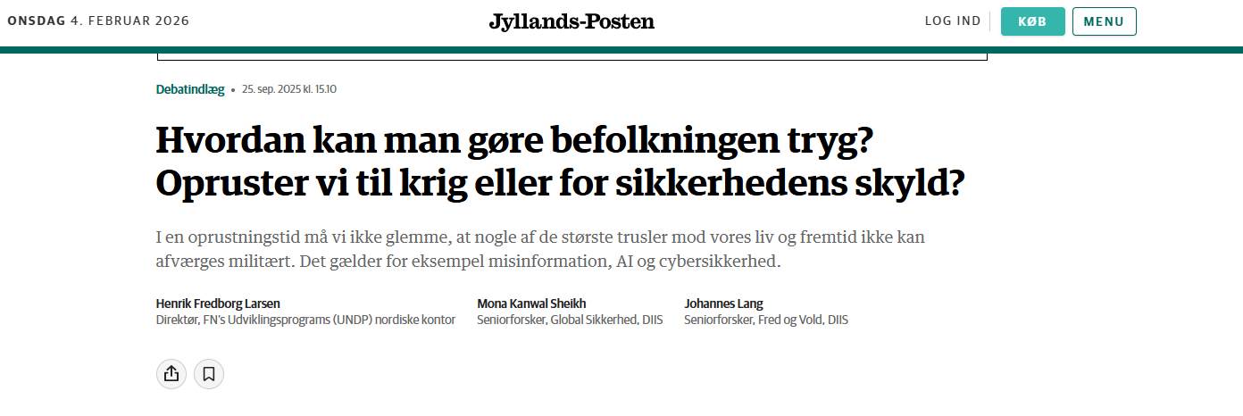
Opgave 2
Læs: Hvordan kan man gøre befolkningen tryg? Opruster vi til krig eller for sikkerhedens skyld? - Jyllands-Posten
Hvem er afsenderen? Formålet?
Fremhæv debatindlæggets tre vigtigste pointer
Anvend viden om globalisering og internationalt samarbejde til at forklare artiklens budskaber.

